Slide 1
APPROCCI
CRITICI
Svolta con
STUDI POST-COLONIALI
DECOSTRUZIONE DEL SAPERE-POTER: PATRIMONIO COME ‘DISCORSO’

Slide 2
PRODUZIONE DI MASSA DI TRADIZIONI
(EUROPA 1870-1914)
INVENZIONE DELLA TRADIZIONE (Hobsbawm & Ranger 1983)
ARCHEOLOGIA come politica del ‘passato’ (sapere/potere)
The past is a Foreign Country (D.Lowenthal 1985): «Il patrimonio non è affatto STORIA, non è indagine nel PASSATO, ma una sua celebrazione, un atto di FEDE in un passato su misura per gli scopi del presente».
Wright contro l’atemporalità del patrimonio
Hewison contro l’industria culturale (Adorno, Horkheimer)
Intrattenimento e nostalgia, come senso del declino:
«L’impulso a preservare il passato è parte dell’impulso a preservare il sé» (Hewison 1987)

Slide 3
PATRIMONIO (IM)MATERIALE
E PAESAGGI CULTURALI
CONVENZIONI UNESCO creano una SFERA PUBBLICA su SCALA GLOBALE
CULTURE IN MOSTRA
‘CANONE’ UNESCO: mercificazione o diritti universali?
Tema della RAPPRESENTANZA del PATRIMONIO:
  Lista Patrimonio Mondiale, universalmente applicabile
  Discorso totalizzante che rappresenta la gerarchia GLOBALE dei valori
  Minoranze e gruppi sociali marginali
  Culture orali e immateriali

Slide 4
Vecchi problemi da risolvere…
Politiche di rappresentanza: alterità coloniale
Maggioranza e minoranze
Diritti universali / indigeni
Canone del patrimonio, svolta discorsiva
Re-impatrio di oggetti culturali e materiali
Oggetti come parte del nostro «essere nel mondo»
➡️ svolta dialogica e partecipativa

Slide 5
Paesaggio Naturale/culturale?
Cultura materiale/immateriale?
Casi studio:
Uluru-Kata Tjuta Nationa Park
Unesco Parksaustralia Foto
Video 1 Video 2 Video 3
Piazza Jemaa el Fna (Marrakech)
    Unesco Unesco Immateriale
    video 1 video 2 Foto

Slide 6
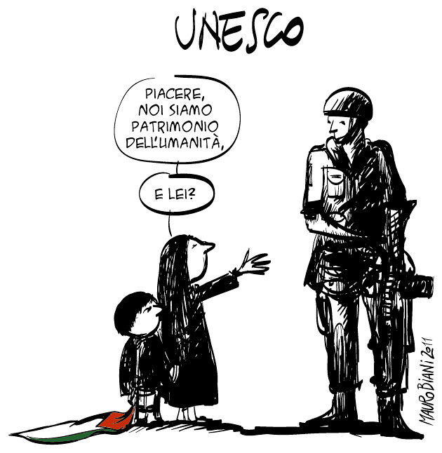
Folk ? Tradizione orale?
Cultura Pop(olare)?

Slide 7
Nuove piste intrepretative…
Antropologia e studi memoria, musei: M. Herzfeld, S. McDonald
Sguardo turistico & cityscapes: J. Urry Cannibal Tour
Destinazione e consumo culturale: B. Kirshenblatt- Gimblett
Rappresentazione & cultural studies (R. Williams, S. Hall)
Alterità coloniale, orientalismo (E. Said; Clifford, Marcus)
Governance coloniale, zone di contatto (Karp & Lavine)
Musei come rituale di civilizzazione (T. Benett, Duncan)
New museology & ecomusei (P.Vergo; H. De Varine)

Slide 8
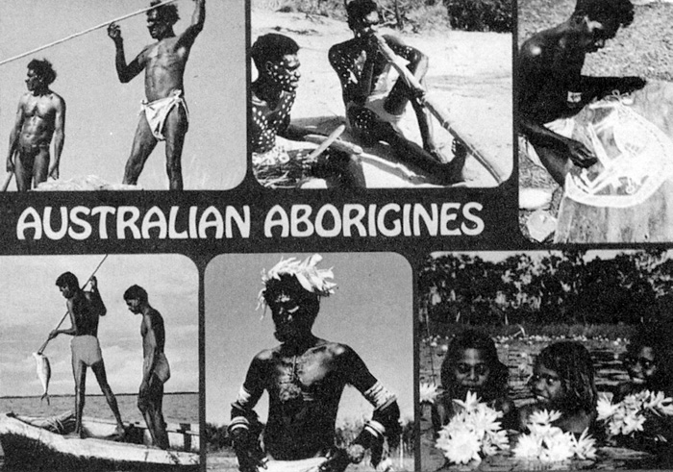
Melbourne, 1960

Slide 9
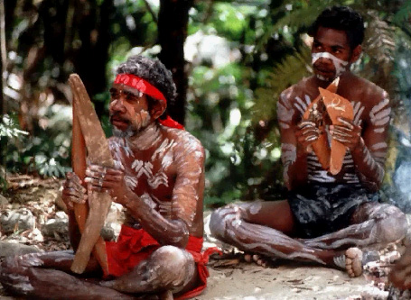
SGUARDO TURISTICO

Slide 10
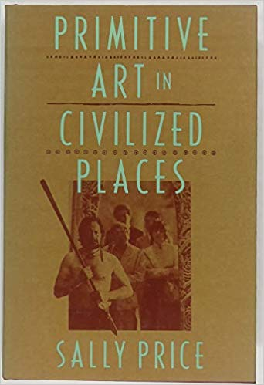
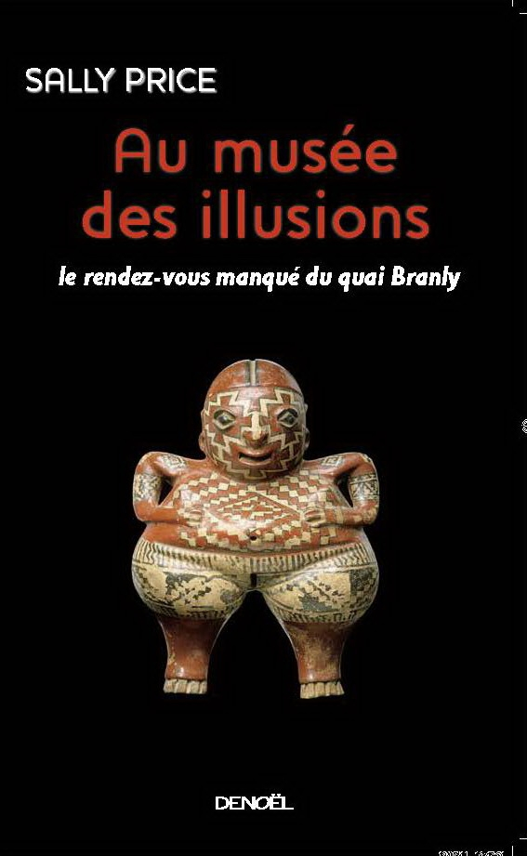
Museo = processo identità/memoria

Slide 12
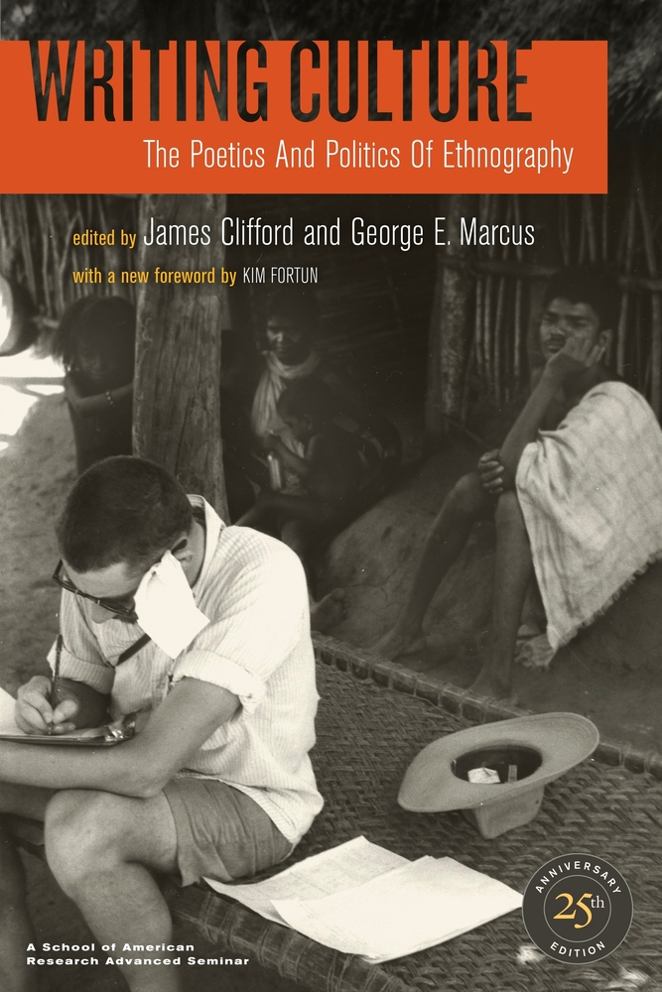
Postcolonialismo
Scrittura come mezzo di controllo dell’alterità
Rappresentazione
Sperimentalismo etnografico
Forma dialogica, polifonica
Interazione etnografica ➔ significato

Slide 13
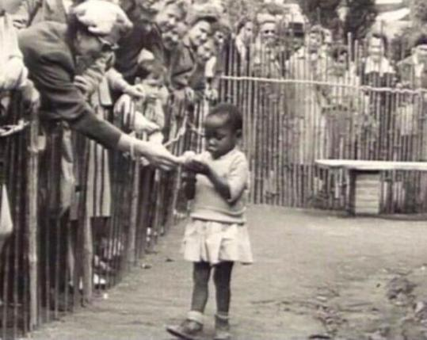
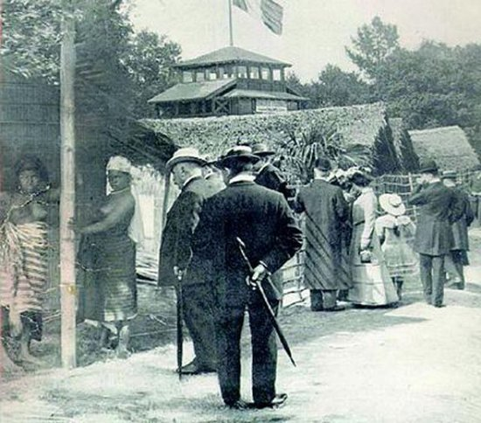
Exhibiting Cultures
Karp & Lavine 1991
Exhibit B

Slide 14
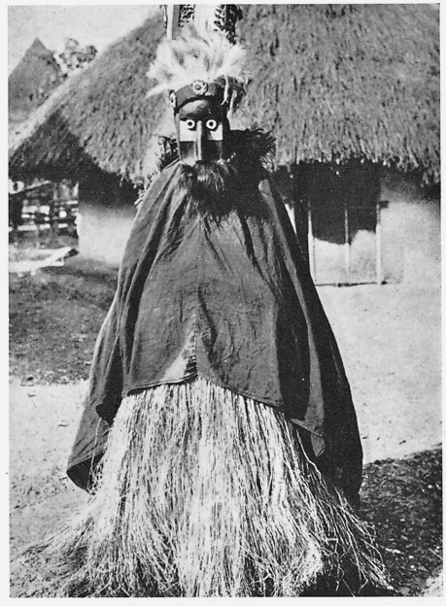
Concezione progressiva della cultura
Sopravvivenze
Stadi e tappe evolutive
Metodo comparativo

Slide 15
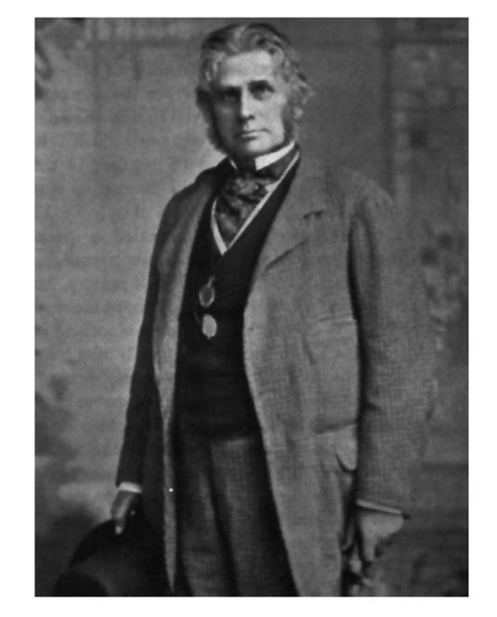
Pitt Rivers
Musei, arte e tecnologia dei primitivi
Classificazione di oggetti (1874)
museum Pitt Rivers
visit Museum

Slide 16
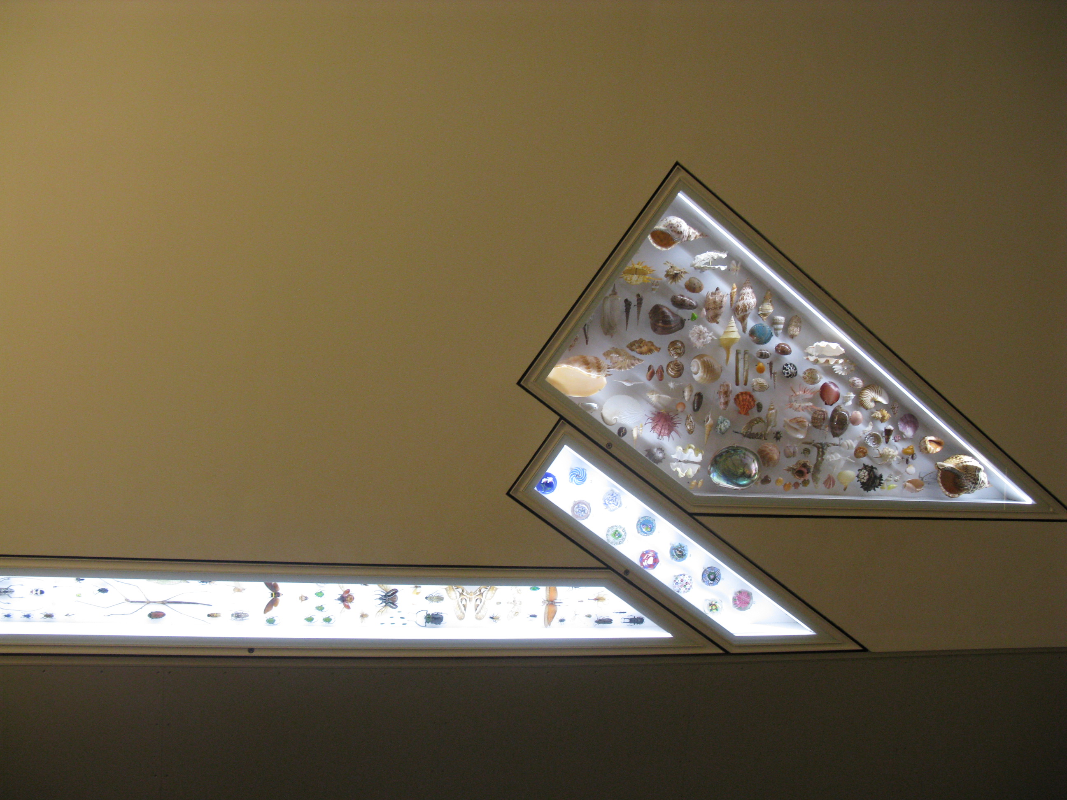
Collezionismo di farfalle
(E. Leach)?

Slide 17
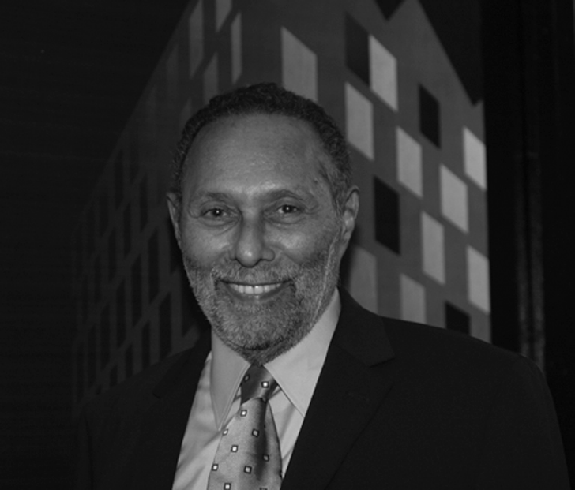
Stuart Hall, Cultural Studies
Differenze etniche e di classe (èlite/minoranze)
Arena politica, cultura come campo / discorso
Subalternità (Gramsci), Agency, Soggettività

Slide 18
Relativismo / Diversità nel contesto del Patrimonio mondiale ‘universale’ e dell’economia culturale globale.
Heritage come costruzione della NAZIONE (Hobsbawm)
Mito delle origini, memoria sociale selettiva (Graham)
Patrimonio come pratica ‘discorsiva’ (Hall)
Tradizione selettiva che diventa ‘verità’
Mobilità, diaspore, modernità in fase liquida (Bauman)
Gestione di diversità e minoranze interne alla nazione non più monoculturale - MULTICULTURALISMO
Commercializzazione del PASSATO come patrimonio nelle società transnazionali, postcoloniali e multiculturali

Slide 19
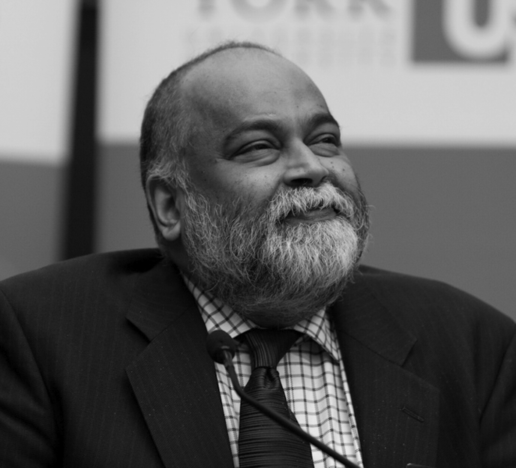
Appadurai, 1996 La vita sociale delle cose
IMMAGINAZIONE che produce Agency
VALORE come risultato di forze politiche, non solo economiche
Media e Migrazioni / critica al concetto di cultura (Harrison, p.133)
Ethno/Financial/Ideo/Techno/Media - Scape

Slide 20
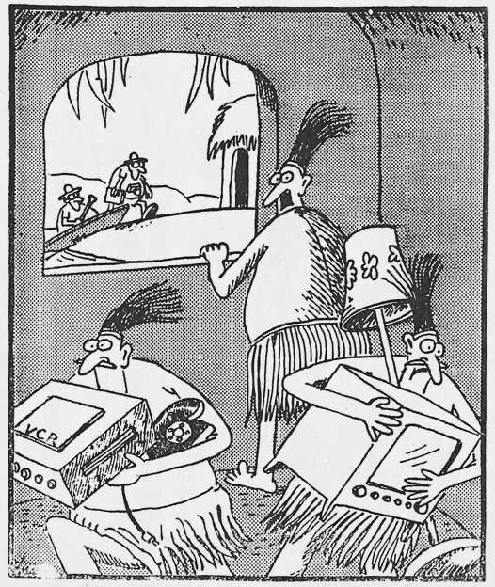
Flussi globali
Etnorami (ethnoscape)
Mediorami (mediascape)
Tecnorami (technoscape)
Finanziorami (financialscape)
Ideorami (ideascape)
-scape = panorami dalla forma fluida e irregolare, mondi immaginati storicamente localizzati

Slide 21
Patrimonio come gestione di ‘valori’ diversi e in competizione
Capitalismo, habitus e consumo elitario della differenza (La distinzione, Bourdieu)
Esperienza individuale del turista, consumo patrimoniale
Valori intrinseci o sociali dei patrimoni?
1) Croazia e gestione nazionale monoculturale dal 1991:
1979 Dubrovnik Patrimonio Umanità Festa primavera
2) Sudafrica come nazione ‘arcobaleno’
1989 District Six Museum Città del Capo
video 1 video 2 video 3

